Slide 1


Slide 2
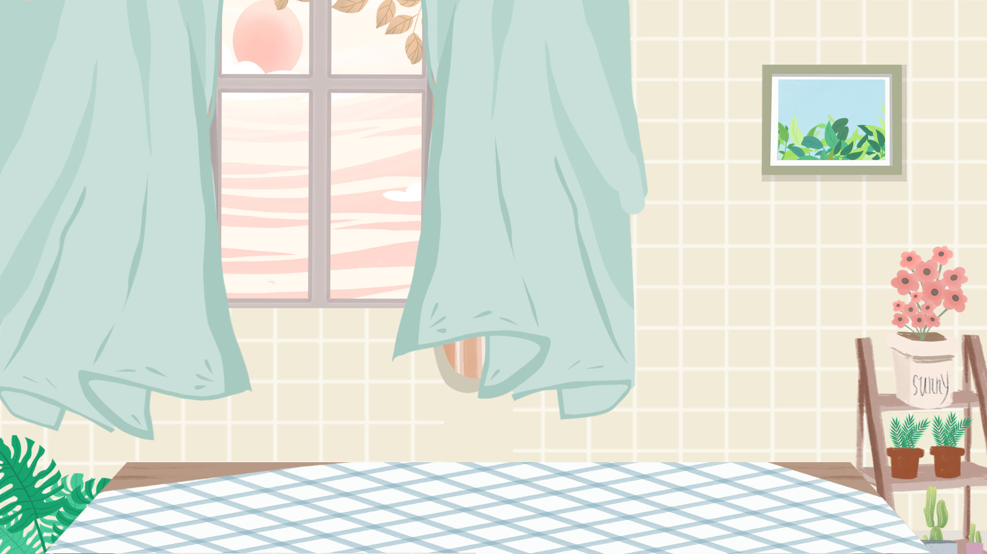
语文 五年级 下册
习作例文
我的朋友容容
小守门员和他的观众们

Slide 3
我们每天会见到许多人，他们各自有自己的特点。怎样把他们的特点描写得生动、具体？一起来看看习作例文，梳理出写人的方法吧！

Slide 4
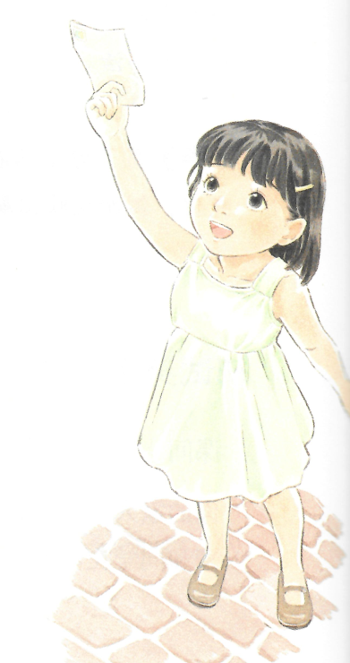
如果让你写一个人，要具体地表现他的特点，你准备怎么写？带着这个问题，读一读《我的朋友容容》这篇例文吧！

Slide 5
习作例文：我的朋友容容
读完例文后，一起来交流下面的问题：
1.例文写了关于容容的哪两件事？表现了容容的什么特点？
2.写这两件事的时候，例文运用了哪些描写人物的方法？

Slide 6
我的朋友容容
典型事例
表达方法
一天没有取到报纸就发脾气
动作描写
（天真可爱 忠于职守）
给我“寄信”
语言、动作、神态描写
（天真可爱 好奇心强）

Slide 7
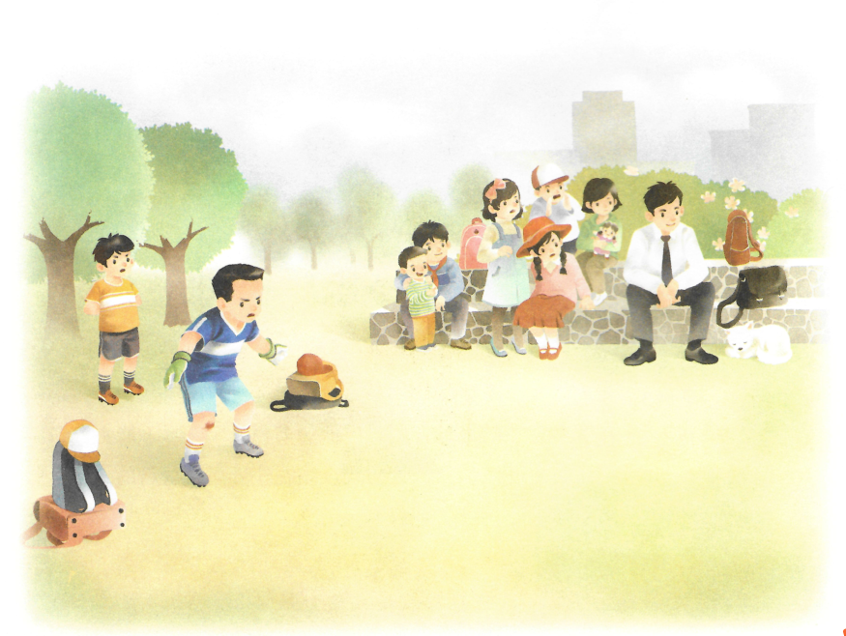
理清了第一篇例文的大致思路后，我们一起来读读《小守门员和他的观众们》这篇例文吧！

Slide 8
习作例文：小守门员和他的观众们
读完例文后，一起来交流下面的问题：
文中的哪个人物给你留下的印象最深？为什么？

Slide 9
小守门员
扎蝴蝶结的女孩
动作描写：分腿弯腰、上身前倾
动作描写：忍不住站起身来
神态描写：警惕注视前方
专注于比赛、尽职尽责
她被比赛深深吸引

Slide 10
对比一下两篇例文，看看它们有什么相同点和不同点吧！

Slide 11
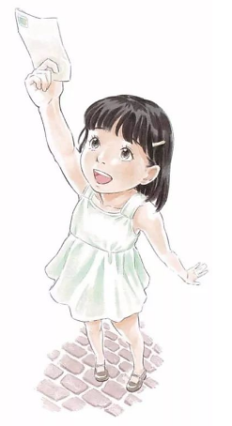
相同点
都描写了人物的动作、外貌、神态等。

Slide 12
不同点
《我的朋友容容》：选择了两件事，是按照事情的发展顺序写的，表现了容容天真可爱、忠于职守、好奇心强的特点。
《小守门员和他的观众们》：选取了足球比赛的一个场景，描写了众多人物的外貌、动作等。

Slide 13
小 结
两篇例文所选择的典型事例，以及对人物进行细致的描写都值得在习作中学习、借鉴。

Slide 14


